Slide 1
JAVA oktatás
Cluster

Slide 2
Cluster építés I.
Machine1
ClusterExample
Cluster
AdminServer

Slide 3
Cluster építés I.
Domain létrehozása
Configuration Wizard
Templatek
Serverek, Erőforrások megadása
Eclipse
Admin server elindítása

Slide 4
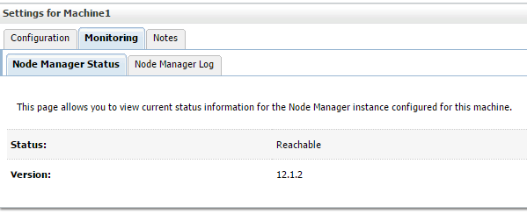
Cluster építés I.
NodeManager elindítása
Domain regisztráció
Machine létrehozása
NodeManager host, port

Slide 5
Cluster építés I.
Cluster létrehozása
Cluster neve
Messaging Mode
Unicast
Multicast

Slide 6
Cluster építés I.
Serverek létrehozása
Server Name
Server Listen Port
Cluster
Machine és Server összerendelése

Slide 7
Cluster építés I.
Serverek elindítása
startManagedWebLogic.cmd Managed1 http://localhost:7001
Environment>Servers>Controls

Slide 8
Cluster építés II.
ClusterExample
Cluster1
Cluster2

Slide 9
Cluster építés II.
A második gépen létrehozni a domaint
Másolás
Configuration Wizard
Eclipse
Az admin servert nem kell elindítani

Slide 10
Cluster építés II.
NodeManager elindítása
Domain regisztráció
Machine létrehozása
NodeManager host, port

Slide 11
Cluster építés II.
Serverek létrehozása
Server Name
Server Listen Port
Cluster
Machine és Server összerendelése

Slide 12
Cluster építés II.
Serverek elindítása
startManagedWebLogic.cmd Managed3 http://machine1:7001
Environment>Servers>Controls

Slide 13
Szolgáltatások Cluster környezetben
Data Source
Messages
Persistent Stores
Foreign JNDI Providers

Slide 14
Data Source
Target: Cluster
Serverenként létrejön
Connectionok számára oda kell figyelni!
Ha cluster adatbázis, akkor multi datasource
Failover
Load Balancing

Slide 15
Persistent Stores
File Store
Target: Cluster
Serverenként létrejön
JDBC Store
Külön data source

Slide 16
Uniform Messages
JMS Server
Target: Cluster
Serverenként létrejön
Persistent Store traget: Cluster
JMS Module traget: Cluster
Subdeployment traget: JMS Server
Uniform DistributedQueue, Uniform DistributedTopic

Slide 17
Weighted Messages
JMS Servers
Target: Managed Servers
Persistent Stores traget: Managed Servers
JMS Module traget: Cluster
Subdeployments traget: JMS Servers
Weighted DistributedQueue, Weighted DistributedTopic

